Slide 1



TP N°2 – Ph121 : Calorimétrie
DUPIN Léa - Aéro 1 classe Y1 - Mai 2020
INSTITUT POLYTECHNIQUE DES SCIENCES AVANCEES - Etablissement Privé d’Enseignement Supérieur Technique

Slide 2

Sommaire des diapositives
Synthèse du cours : …………………….. 2
Expériences numériques : ……………… 4
Expérience 1 : ………………………………………….. 4
Expérience 2 : ………………………………………….. 6
Bilan du TP : …………………………… 8
IPSA 2020 – DUPIN Léa 1pY1 – TP n°2 - Ph 121 - 1/7

Slide 3
Synthèse de cours
Notion de chaleur latente et sensible
Lien avec l’énergie
Calorimétrie
Valeur en eau d’un système
$δQ=m∗c∗ΔT=m∗c∗Δθ$ $c= \frac{δQ}{m∗ΔT}$ $μ= \frac{m∗c}{c_{eau}}$
IPSA 2020 – DUPIN Léa 1pY1 – TP n°2 - Ph 121 - 2/7

Slide 4
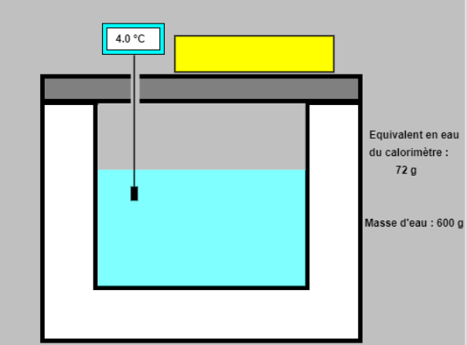
Expériences numériques : 1/2
Contexte de la première expérience numérique
Résultats avec l’aluminium
IPSA 2020 – DUPIN Léa 1pY1 – TP n°2 - Ph 121 – 3/7

Slide 5
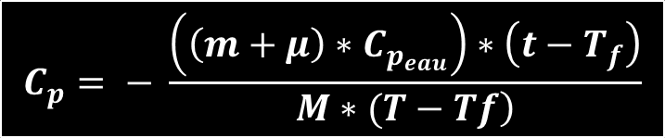
Expériences numériques : 1/2
Conclusion sur la chaleur spécifique d’un solide
Solide | T finale en °C | Cp calculé | Cp réel | Ecart en %
Aluminium | 8 | 893,0133 | 897 | 0,444444
Fer | 6,2 | 441,537 | 444 | 0,554733
Cuivre | 5,8 | 381,8541 | 385 | 0,817112
Zinc | 5,8 | 381,8541 | 380 | 0,487926
$$C_{p}= − \frac{\left(\left(m+μ\right)∗C_{p_{eau}}\right)∗\left(t−T_{f}\right)}{\left.M∗(T−Tf\right)}$$
Avec :
m la masse d’eau, en g
μ l’équivalent en eau du calorimètre, 72 g
Cpeau = 4186 J/kg*K
T la température initiale de l’eau, 4.0°C
Tf la température finale de l’eau en °C
M la masse du métal, 300 g
T la température initial du métal, 50°C
IPSA 2020 – DUPIN Léa 1pY1 – TP n°2 - Ph 121 – 4/7

Slide 6
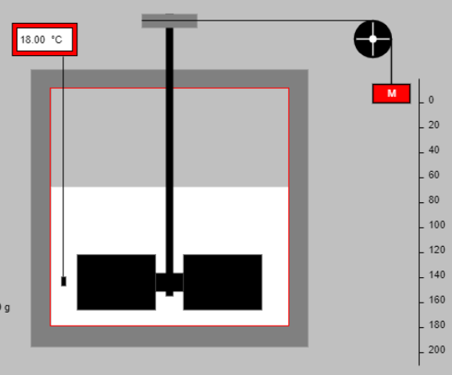
Expériences numériques : 2/2
Contexte de la deuxième expérience numérique
IPSA 2020 – DUPIN Léa 1pY1 – TP n°2 - Ph 121 – 5/7

Slide 7
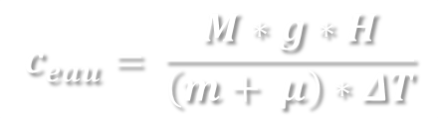
Expériences numériques : 2/2
Conclusion sur la valeur en eau du calorimètre
$$c_{eau}= \frac{M∗g∗H}{\left(m+ μ\right)∗ΔT}$$
m en g | T initiale en °C | T finale en °C | ΔT en °C | Ceau en J / (kg * °C)
100 | 18,01 | 18,8 | 0,79 | 2821,428571
125 | 18,01 | 18,68 | 0,67 | 2030,30303
150 | 18,01 | 18,59 | 0,58 | 1526,315789
175 | 18 | 18,52 | 0,52 | 1209,302326
200 | 18 | 18,46 | 0,46 | 958,3333333
225 | 18 | 18,42 | 0,42 | 792,4528302
250 | 18 | 18,38 | 0,38 | 655,1724138
Moyenne : |  |  |  | 1427,615471
Avec :
m la masse d’eau, en g
μ l’équivalent en eau du calorimètre, 40 g
g l’accélération de la pesanteur à la surface
de la Terre, 9,806 65 m/s²
ΔT la différence de température de l’eau
(finale – initiale)
IPSA 2020 – DUPIN Léa 1pY1 – TP n°2 - Ph 121 – 6/7

Slide 8
Bilan de ce TP
Difficultés liées à la compréhension du sujet (nous n’avons pas encore fait le cours)
Difficultés à comprendre les expériences et les attendus (quelles conditions initiales utiliser ?)
Surprise de la forme de rendu de travail demandée
IPSA 2020 – DUPIN Léa 1pY1 – TP n°2 - Ph 121 – 7/7

